Slide 1

LIIKKUMINEN

Slide 2

Kuulumiset
Mitä hyviä tekoja olet tehnyt itsellesi ryhmäkertojen välillä?
Mistä kiität itseäsi?
Mitä jäi edellisestä kerrasta mieleen?
Tuliko oivalluksia tai kysymyksiä, joita haluat nostaa yhteiseen keskusteluun?

Slide 3
Tapaamisen aikataulu - teemana liikkuminen
17.30 Kahvi ja kuulumiset
18.00 Välitehtävän käsittely ja keskustelua
18.30 Nelikenttätyöskentely pienryhmissä
19.00 TAUKO
19.10 Liikunnan vaikutukset diabetekseen ja munuaisterveyteen
VIDEO ja keskustelua
19.45 Välitehtävä ja palautumisharjoitus

Slide 4
Välitehtävän käsittely ja keskustelua
Minkälainen liikunta kiinnostaa sinua, minkä koet mielekkäänä ja mistä sinulle tulee hyvä olo?
Minkälaiset mahdollisuudet sinulla on liikkua arjessa?
Mitä hyötyä saat liikkumisesta? Miksi liikut?
Mikä sinua kannustaa?
Minkälaisessa liikunnassa koet onnistumisia?

Slide 5
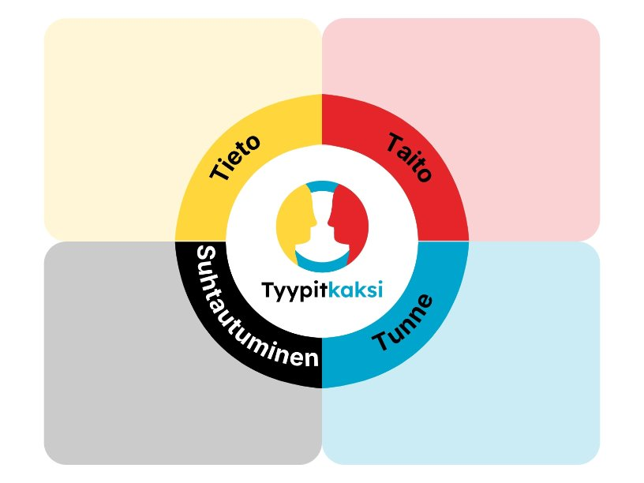
Liikkumisteeman käsittely nelikenttätyöskentelyn avulla
Tästä linkistä pääsette katsomaan nelikenttätyöskentelyn ohjevideon

Slide 6
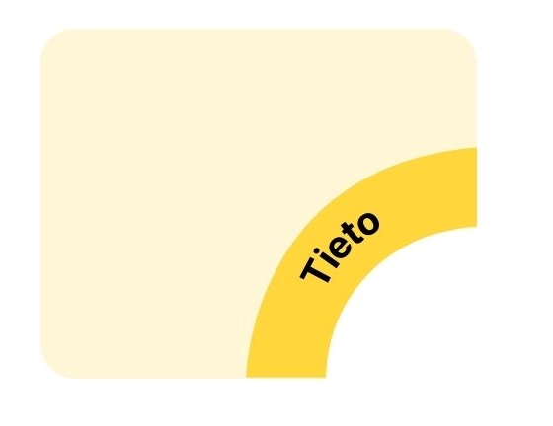
Mitä tietoa tarvitsen liikkumiseen liittyen? Mikä tieto estää muuttamasta omia tottumuksia?

Slide 7
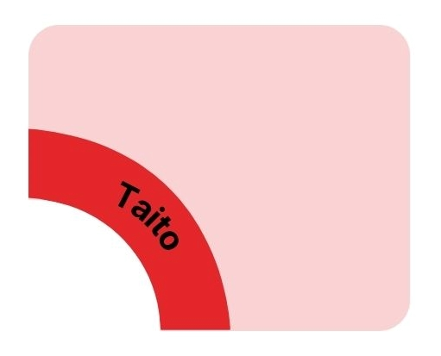
Mitä liikkumiseen liittyviä taitoja minulla on?
Mitä taitoja olisi hyvä harjoitella?

Slide 8
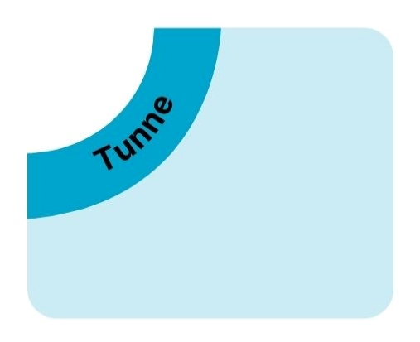
Millaiset tunteet voivat vaikuttaa liikkumiseen?
Millainen on oma tunnemaailmani ja miten se vaikuttaa liikkumiseen?

Slide 9

Miten oma suhtautumiseni vaikuttaa fyysiseen aktiivisuuteen?
Onko liikunta ja liikkuminen sama asia?
Mistä saa iloa ja positiivista mieltä?
Vaikuttavatko aiemmat kokemukset liikkumisesta nykyisiin tottumuksiisi?

Slide 10

Tauko

Slide 11
VIDEO: Liikunnan vaikutukset diabetekseen ja munuaisterveyteen
Liikkuminen–video
Keskustelua:

Slide 12
Välitehtävä seuraavalle kerralle
Kirjoita tähän seuraavan kerran välitehtävä

Slide 13

Tunnelmat/palaute tästä kerrasta
Mikä fiilis tästä kerrasta? Minkä kuvan valitset ja miksi?
Meni ohi hilseen
Ei napannut
Ihan ok
Hyvä
Jess!

Slide 14
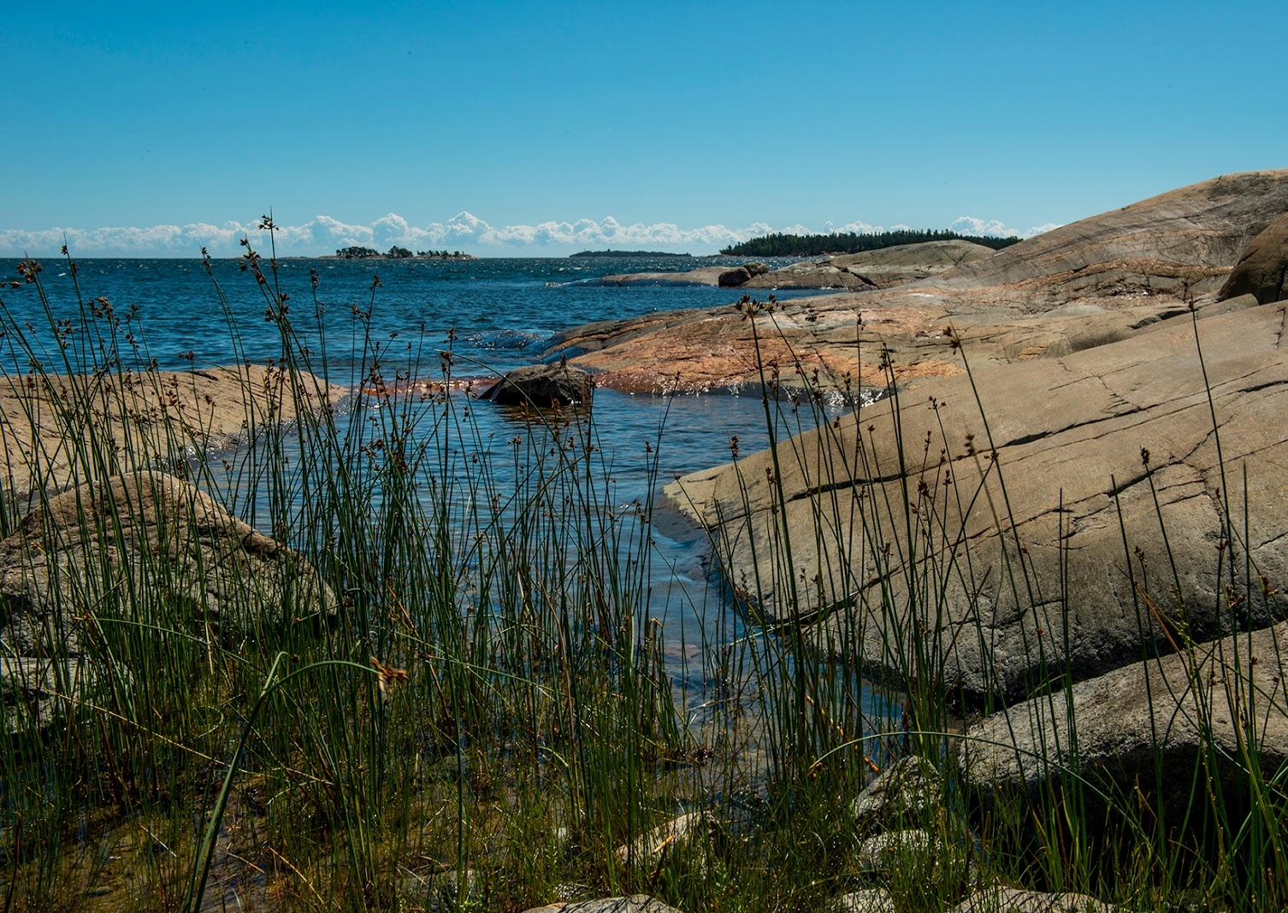
Minä ja kehoni – palautumisharjoitus 5 min
https://youtu.be/wKjl85tl2v8
Tämä kuva, tekijä Tuntematon tekijä, käyttöoikeus: CC BY-NC-ND

Slide 15
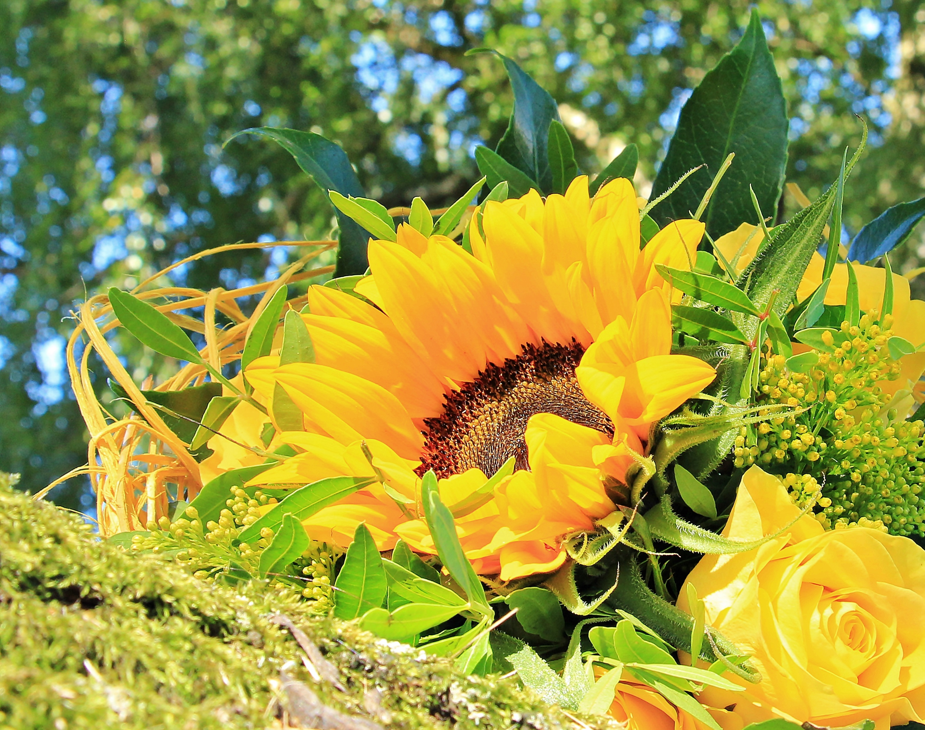
Kiitos tästä kerrasta!
Seuraava tapaaminen pvm
Teemana ???

